Slide 1
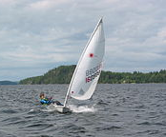
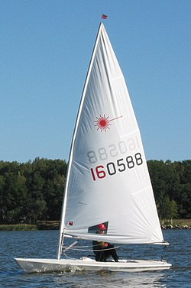
SSGR
Vereinslaser
aufriggen

Slide 2
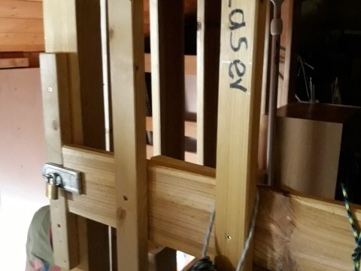

SSGR- Lager auf Dachboden
3 Vereins-Laser:
Segel: 2 x 4.7 er; 2 x Radial 5.7 (gezackte Nähte) & 3 x Standard 7.0
Verklicker;
Schoten (5-teilig): Großschot, Unterliek, Baumniederholer, Cunningham, Bändsel
Reparatur: wenn es geht selbst, sonst Bescheid sagen

Slide 3

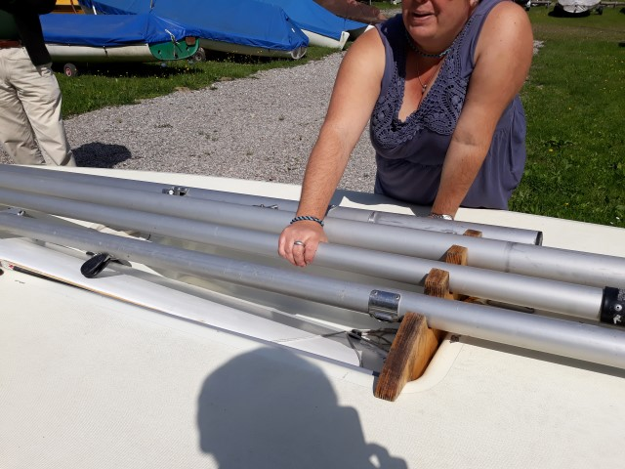
Aufriggen
4 Teile:
Baum (Rollen und Klemme)
Mastoberteil = Längste Teil (bei allen gleich, egal welches Segel),
Mastunterteil (nur bei 4.7 er gekrümmt!, weil kürzer!!)
!!!Stöpsel hinten & Lenzstöpsel kontrollieren!!!

Slide 4
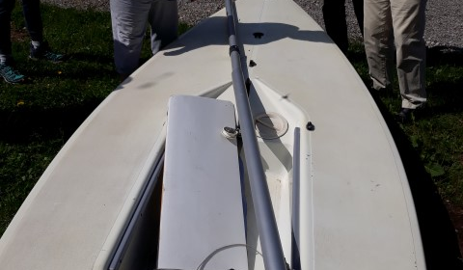
Kontrolle
Mast
Baum
Schwert
Ruder & Pinne
Schoten
Verklicker

Slide 5
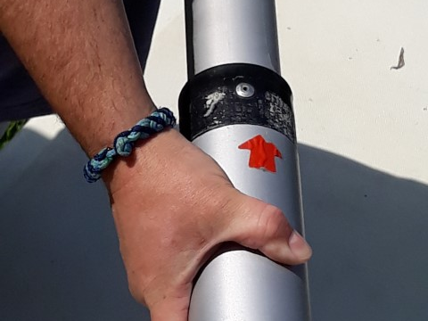
Mast
Mastunter- u. oberteil zusammenstecken:
! Roter Pfeil: muss zur Niete zeigen;
muss mit dem Lümmelbeschlag eine Linie bilden;
muss gleiche Krümmung haben;

Slide 6
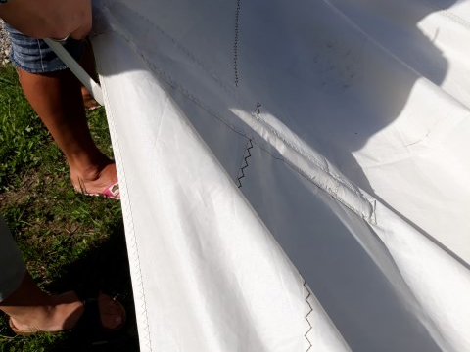
Großsegel
Großsegel (gerollt bzw. gefaltet) ausbreiten,
Kante der Segelnaht in einer Flucht mit Lümmelbeschlag zuerst auf Mast aufziehen,
anschließend die Segellatten (2 Lange, 1 Kurze = oben);

Slide 7
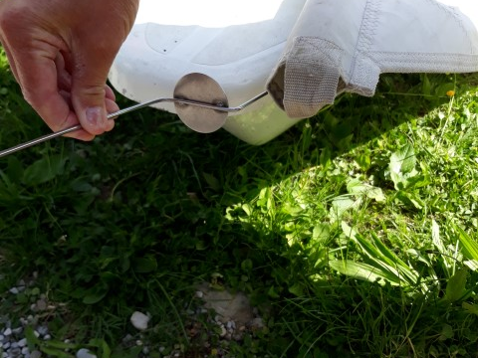
Verklicker
Verklicker für oben unter Lasche am Mast stecken – wird automatisch beim Spannen des Segels mit angezogen;
oder Verklicker unterhalb von Baum befestigen - (Tipp: bessere Sicht; bei Regatten umgedreht befestigen, damit Großschot eines anderen Lasers nicht mit dem Verklicker kollidieren kann)

Slide 8
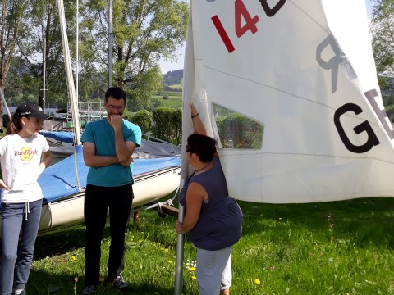
Mast aufstellen
Mast zunächst aufstellen: eine Hand unten, die Andere soweit wie möglich oben;
dann abstellen, umgreifen, tragen bzw. einsetzen;

Slide 9
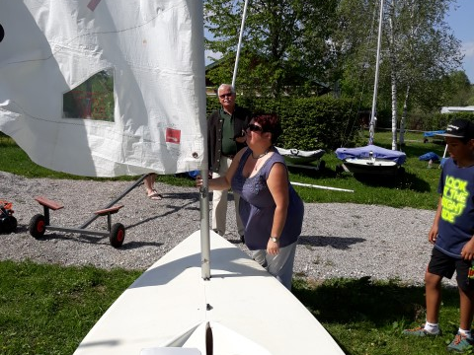
Boot ausrichten
Boot in den Wind drehen

Slide 10
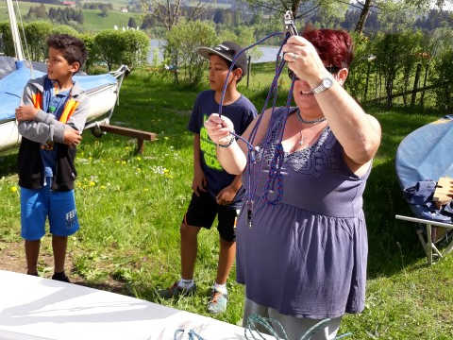
Baumniederholer
Baumniederholer entwirren = muss leicht laufen!!!
drehbare Schäkel;

Slide 11
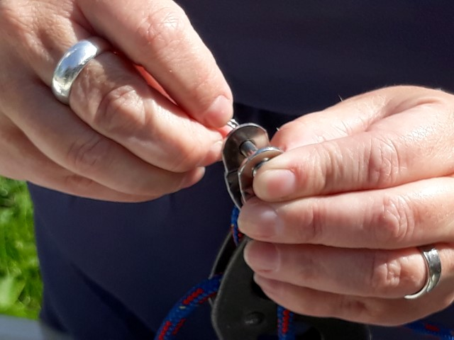
Baumniederholer
Federring rausmachen und mit Splint am Mastfuß befestigen (kleines Loch);

Slide 12
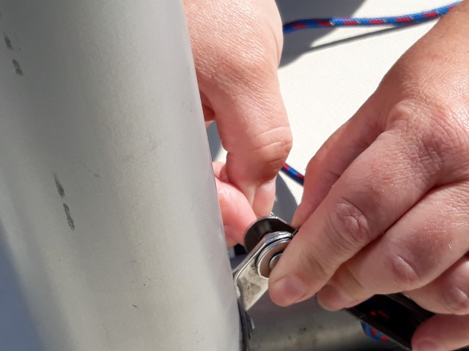
Baumniederholer
Federring rausmachen und mit Splint die Rolle am Mastfuß befestigen

Slide 13
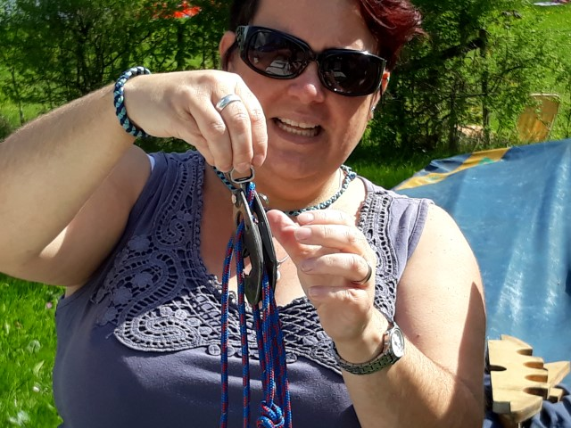
Baumniederholer
Baumniederholer– kleines Loch oben

Slide 14
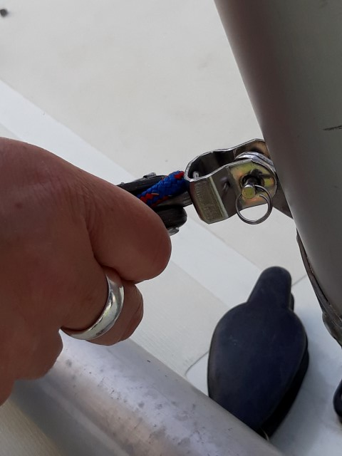
Baumniederholer
Mit Splint festmachen und Federring sichern;

Slide 15
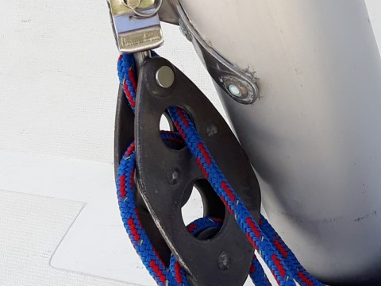
Baumniederholer
kleines Loch oben;

Slide 16
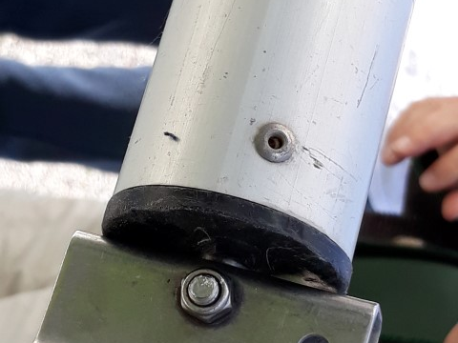
Baum / Lümmel
Baum und den Lümmel zusammen stecken;

Slide 17
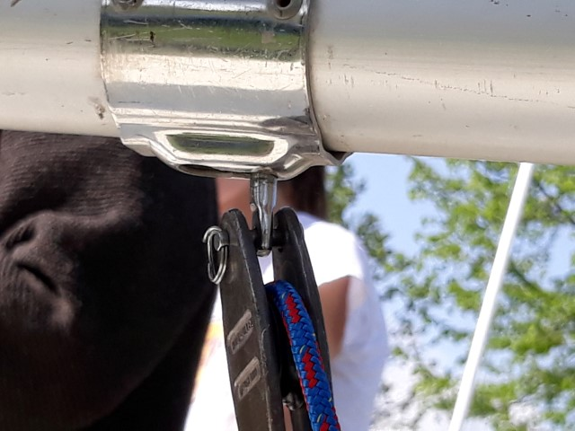
Baumniederholer
Rolle des Baumniederholers am Baum einhängen
!! Lümmel kann so noch aus dem Baum rutschen!!

Slide 18
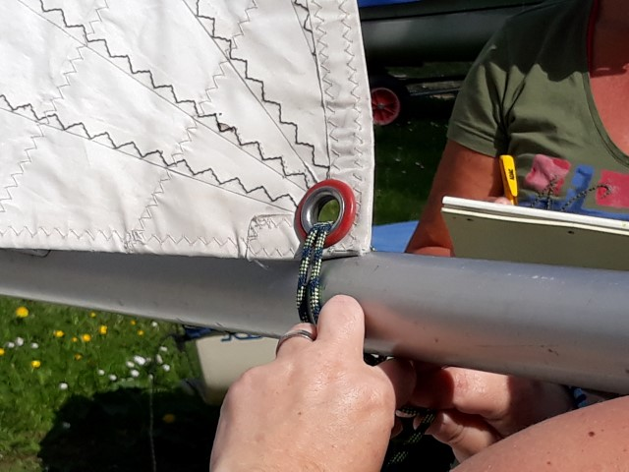
Schothorn
Schothorn mit kleinem Bändsel!! 2 x ziemlich eng rumwickeln(wenn zu locker stimmt der TRIMM nicht mehr)
Gummi zum besseren Zurückgleiten mit einbinden
am Schluss mit einem Kreuzknoten befestigen;
(Tipp: Baum auf Schulter lehnen, dann kann er vorne am Lümmel nicht mehr rausfallen - anschließend Baumniederholer zur Sicherung etwas anziehen);

Slide 19
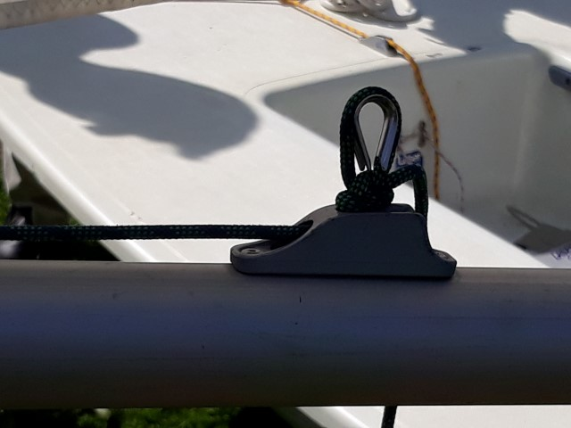
Unterliek
Unterliek = 2 Kauschen; 1 Langes und 1 Kurzes Ende
1. kurzes Ende am Baum von vorne nach hinten durch Klemme einfädeln,

Slide 20
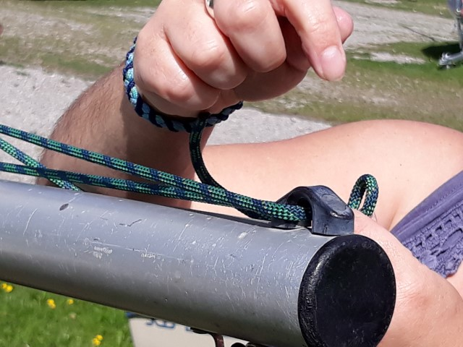
Unterliek – kurzes Ende
2. dann am Baumende durch

Slide 21
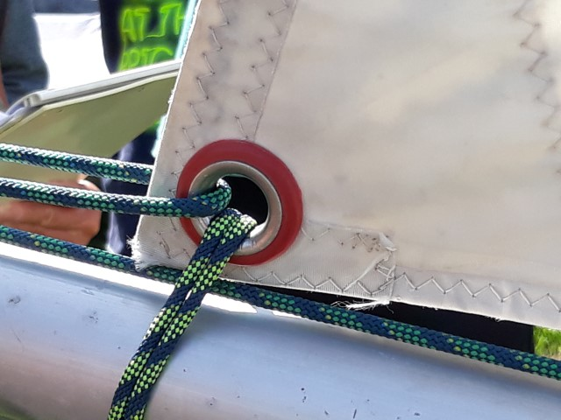
Unterliek – kurzes Ende
3. zurück durchs Schothorn;

Slide 22
Unterliek – kurzes Ende
4. nochmal am Ende durchfädeln

Slide 23
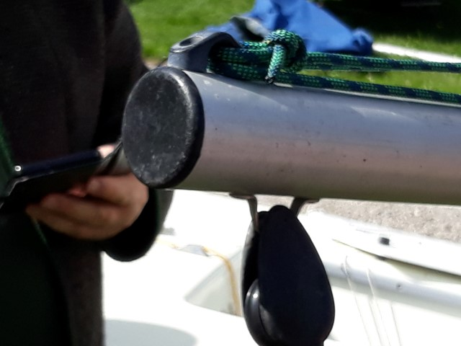
Unterliek – kurzes Ende
5. anschließend am Baumende mit Palstek befestigen;

Slide 24
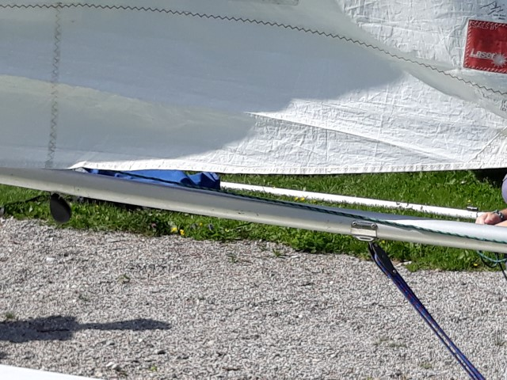
Unterliek – langes Ende
Jetzt das lange Ende einmal von Steuerbord nach Backbord vorne um den Mast herum führen;

Slide 25
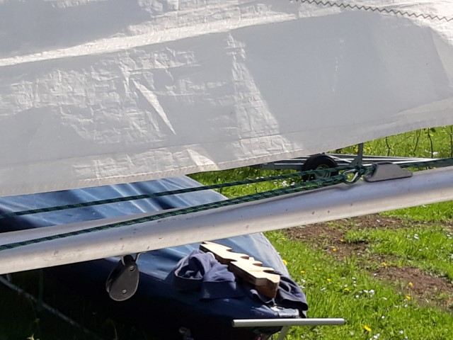
Unterliek – langes Ende
2. durch Kausch an Klemme fädeln

Slide 26
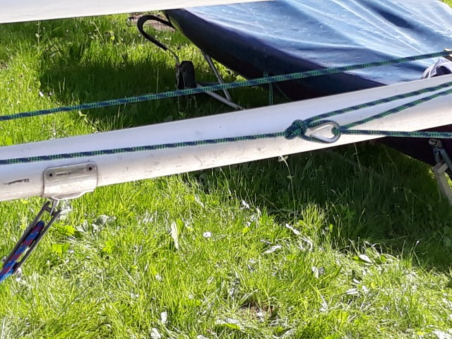
Unterliek – langes Ende
insgesamt 2 x durchfädeln;

Slide 27
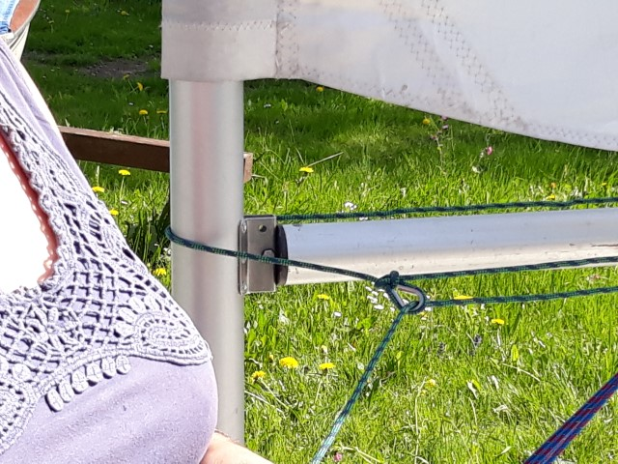
Unterliek – langes Ende
3. durch die vordere Kausch fädeln (Übersetzung vorne);
am Schluss spannen, nach hinten ziehen;
Klemme mit einem Ruck lösen;
(auf der Kreuz dicht; Vorwind fieren)

Slide 28
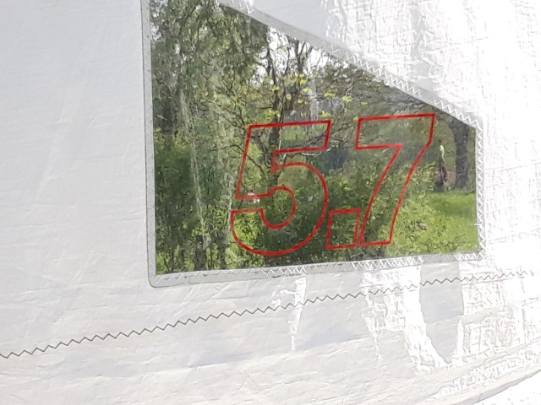
Radial
5.7;
gezackte Nähte

Slide 29
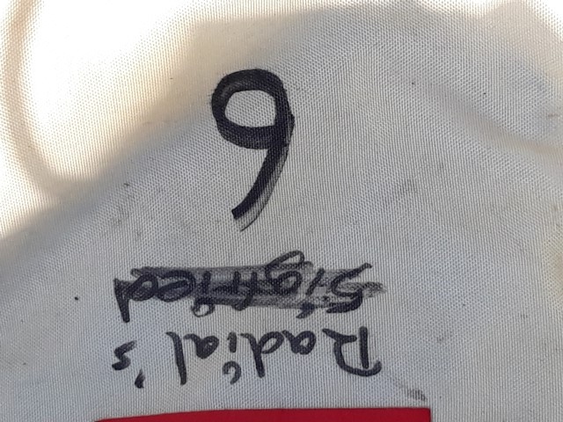
Radial
Segel Nr. 6

Slide 30
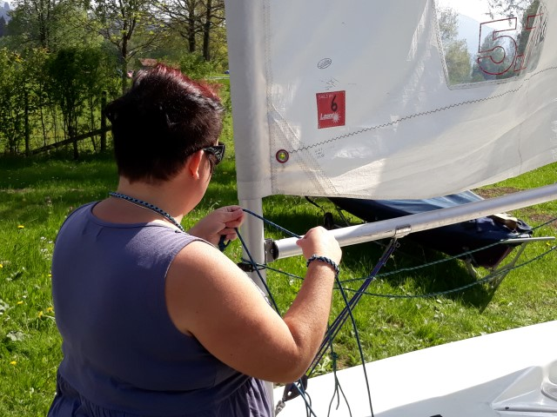
Cunningham
Cunningham hat 3 Ösen;
2 nahe beieinander = oben = locker;

Slide 31
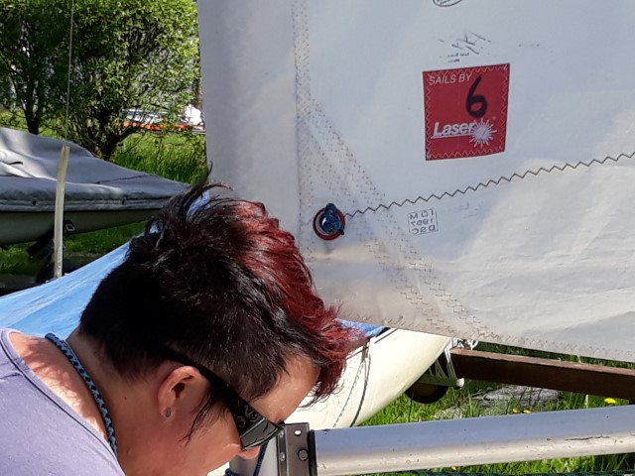
Cunningham
durch Hals bis zum Ende auf einer Seite ziehen - läuft innerhalb Unterliek;
unten ½ Schlag auf den Beschlag des Baumniederholers (zum Fixieren);

Slide 32
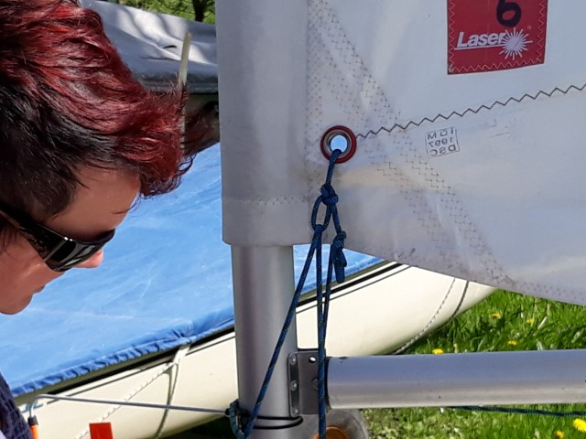
Cunningham
durch obere Öse und unten durch;
oben durch und wieder unten durch Mastsicherung (vor Mastfuß);
dann durch die 2. Klemme belegen und mit Palstek sichern.
(siehe übernächstes Bild)

Slide 33
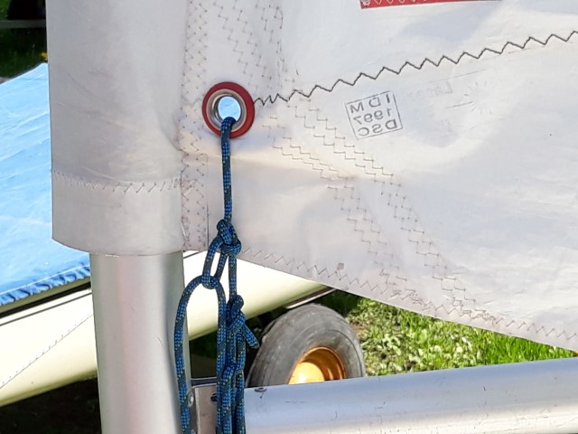
Cunningham
! Bei viel Wind zuerst Cunningham runterziehen,
erst dann das Unterliek spannen;
(Standard bei wenig Wind garnicht anziehen;
Radial bei wenig Wind a bissle anziehen)

Slide 34
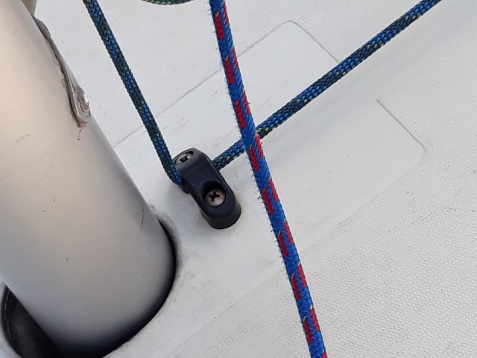
Cunningham
unten von vorne nach hinten durch Mastsicherung am Mastfuß durchfädeln;

Slide 35
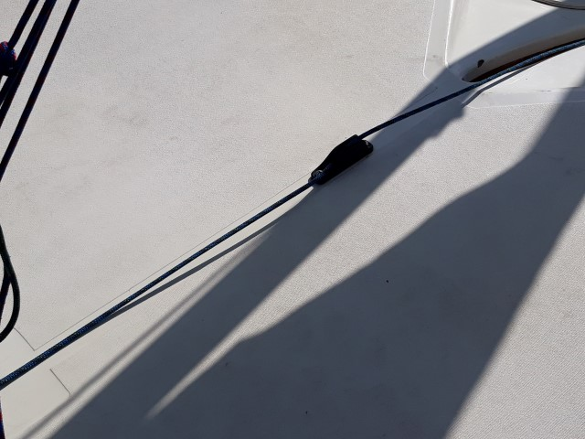
Cunningham
dann zweitens durch die Klemme fädeln, belegen
dann mit einen Palstek sichern.

Slide 36
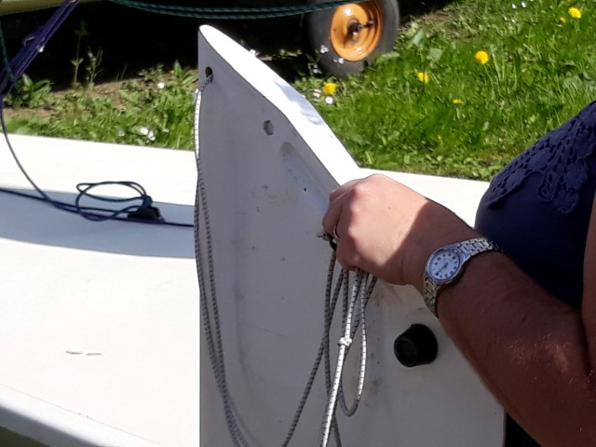
Schwert
Dicke Seite und Loch für Schwertsicherung zeigen nach vorne ,
dünne Seite und Boppel zeigen zu mir hin;

Slide 37
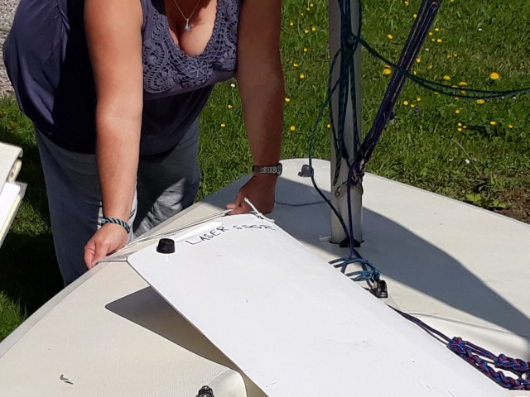
Schwert
vorne ins Boot legen;
Gummi mit Brommelhaken schließen

Slide 38
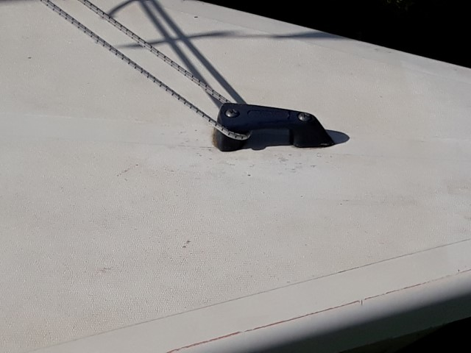
Schwert
Schwertsicherung (langes Ende ) vorne durchfädeln und Brommelhaken miteinander verhaken/schließen;
!! Beim Anlegen: Gummi herziehen, Haken lösen, vorne ausfädeln, Schwert leicht hochziehen;

Slide 39
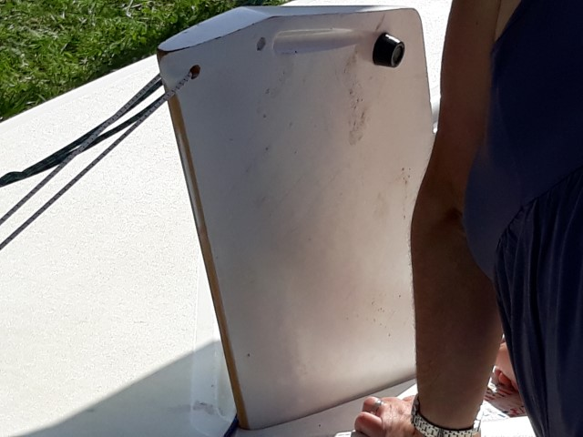
Schwert
Schwert schon mal reinstecken
Schwarze Boppel: zum leichteren rein-/rausholen

Slide 40
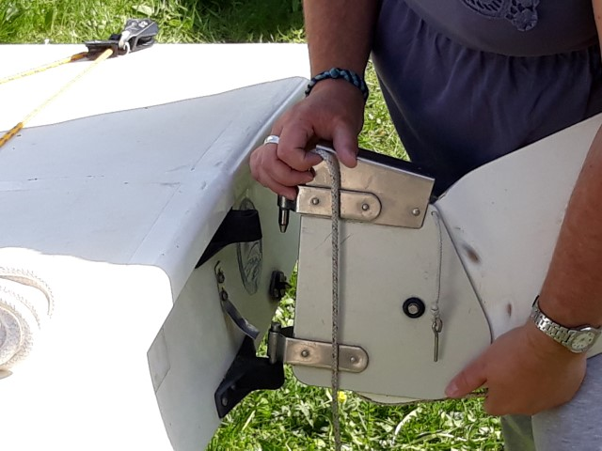
Ruder
am Bootsende zwei Beschläge einhaken;

Slide 41
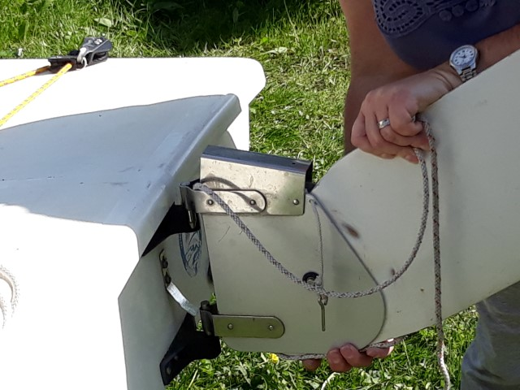
Ruder
Klemme sichert das Ruder beim Kentern;

Slide 42
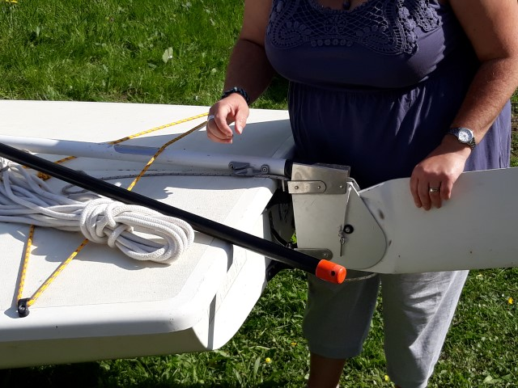
Ruder / Pinne
Pinne in den oberen Teil am Ruder so weit reinstecken, dass Löcher übereinander passen;
!!Pinne unter dem Traveler (gelb) durchführen!!!
(Großschot muss gut rüber laufen können!!)

Slide 43
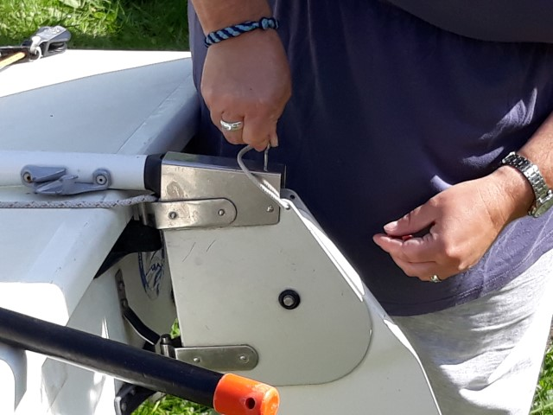
Ruder / Pinne
und mit Stift (durch 2 Löcher) sichern!

Slide 44
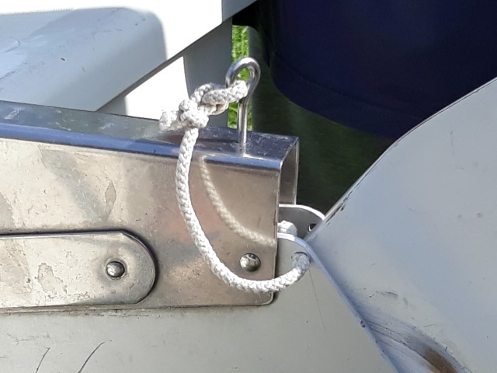
Ruder / Pinne
Stift zur Sicherung;

Slide 45
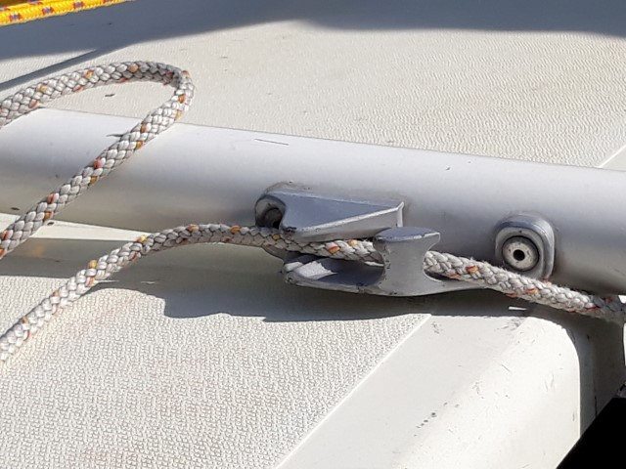
Ruder / Pinne
Ruderblattniederholer in Klemme befestigen und mit
½ Schlag belegen/sichern, wenn im Wasser;

Slide 46
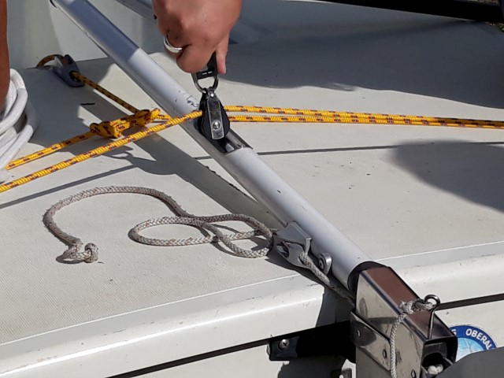
Traveler
Traveler muss leicht über die Pinne laufen können;

Slide 47
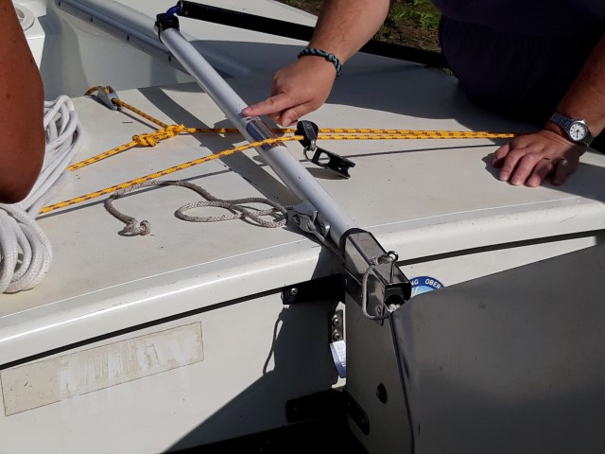
Traveler
Metall auf Pinne dient als Schutz, wenn der Traveler immer über diese läuft;

Slide 48
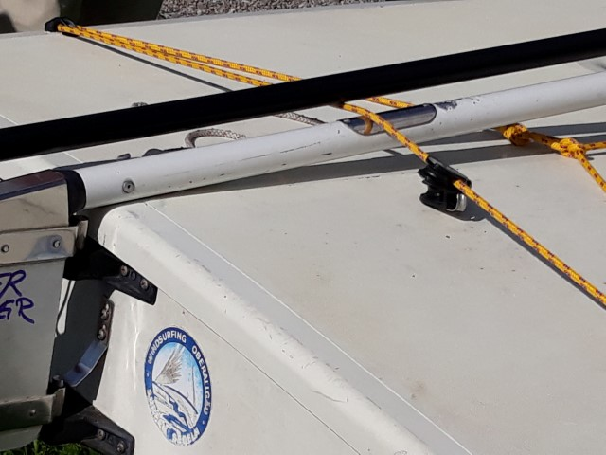
Pinnenausleger
Traveler anziehen;
Pinnenausleger darüber;

Slide 49
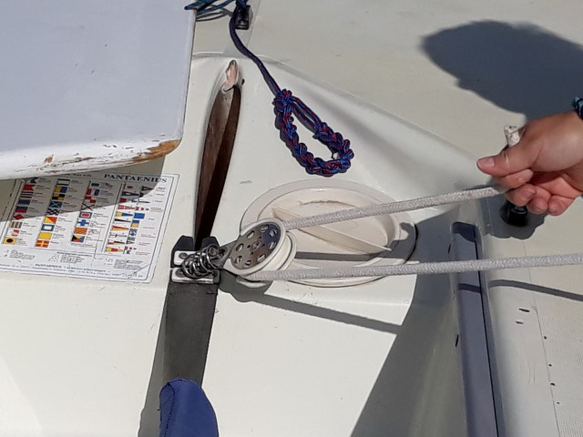
Großschot
Inspekionsluke kontrollieren;
Lenzstöpsel sowie hinteren Stöpsel kontrollieren;
Großschot an einem Ende mit einem Palstek an den Bändseln der Ausreitgurte anbinden; das andere Ende durch die Rolle fädeln; (so rum einfädeln, dass es beim Dichtholen leicht und beim Fieren schwer geht (knarrt));

Slide 50
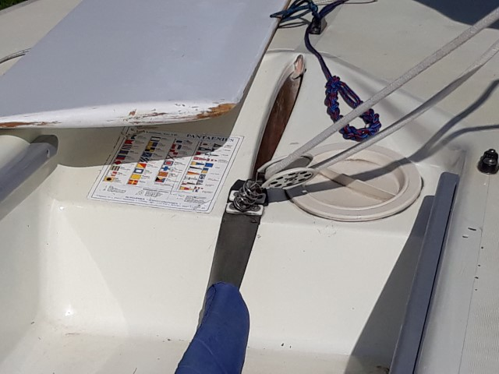
Großschot
!!! Großschot erst dann einfädeln, wenn ich bereits segelfertig angezogen und bereit zum Ablegen an der Slipanlage/Steg stehe!!!!
Blauer Ausreitgurt: immer einen Fuß darunter!!
Grauen Kanten: an denen kann man sich nach dem Ausreiten wieder reinziehen;

Slide 51

Großschot
anschließend durch die Rolle am Baum fädeln (von vorne nach hinten)

Slide 52

Großschot
durch die kleine Halterung/Öse;

Slide 53

Großschot
und hinten durch die Rolle (große Rolle!) fädeln;

Slide 54

Großschot
dann durch den Traveler;

Slide 55

Großschot
Traveler - Rolle

Slide 56

Großschot
zurück durch die Rolle am Baumende (dieses Mal durch die untere Öffnung unter der Rolle);
anschließend mit 8er sichern;
!!Großschot weder belegt noch mit Knoten abstellen!! Immer lösen bzw. ausfädeln!!!

Slide 57

Großschot
Zum Schleppen Großschot komplett ausfädeln und am besten mit Palstek vorne am Mastfuß befestigen;
(Gefahr zu Kentern am geringsten, da Last genau mittig gezogen wird);

Slide 58

Großschot
Großschot dient so als Schleppleine –
!! ohne Knoten sorgfältig aufschießen!!!
ggfs. weiteres Boot im Schleppverband vorne im Palstek einhängen!!!

Slide 59

Anlegen
Schwertsicherung (Gummis) lösen;
Großschot 8er Knoten in der Rolle hinten am Baum lösen;
Ruderniederholer lösen;
Schwert rausziehen;
Ruder jetzt raufziehen bzw. geht hoch;

